Slide 1
Section Sportive Rugby lycée de Cornouaille Reussir ses etudes et sa passion !!

Slide 2
Les intervenants :
Mr Josse, Proviseur du Lycée de Cornouaille.
Mr Bastard, Professeur EPS du Lycée.
Mr Donnart, Gestion administratif de la section.
Mr Quénhervé, Président du CD29
Mme Caroff, Responsable scolaire
Mr Ressant, Educateur sportif

Slide 3
Les objectifs depuis 7 ans :
Arriver à concilier le scolaire et le sport.
Progresser en Rugby (technique, physique, mental)
Placer le jeune en situation de réussite et d’autonomie .
Préparation à la formation

Slide 4
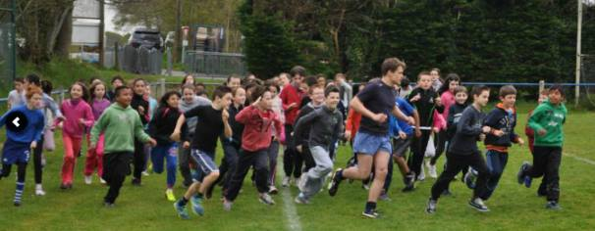
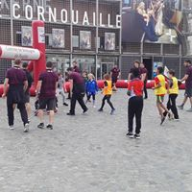
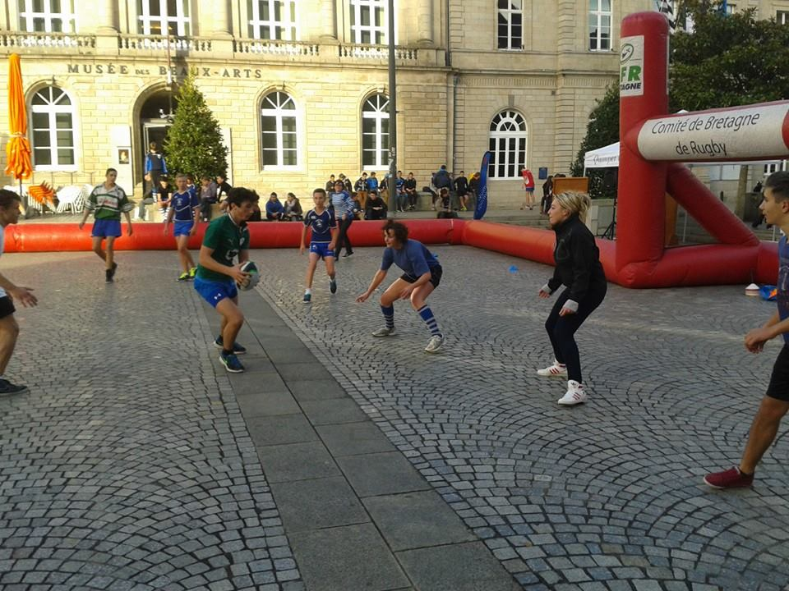
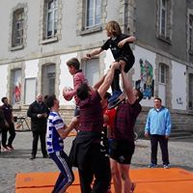
Participation des eleves aux differents animations proposer par le departement…
Interventions Scolaires
Manifestations de développement

Slide 5
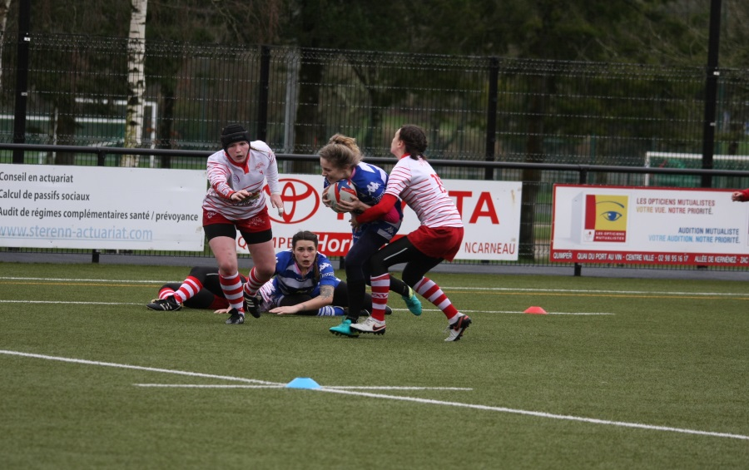
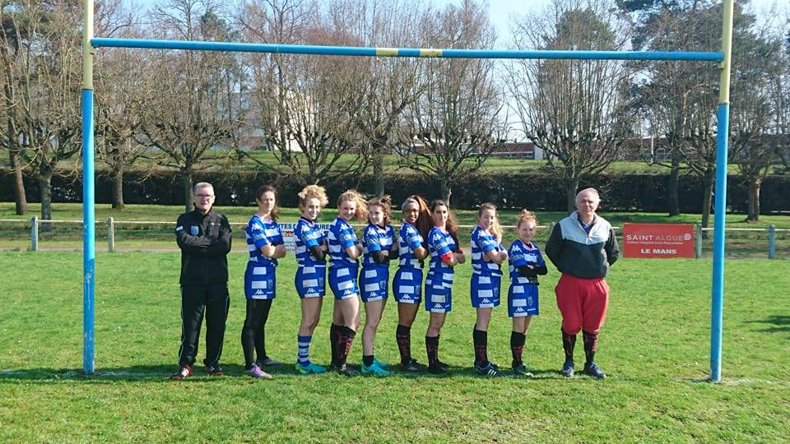
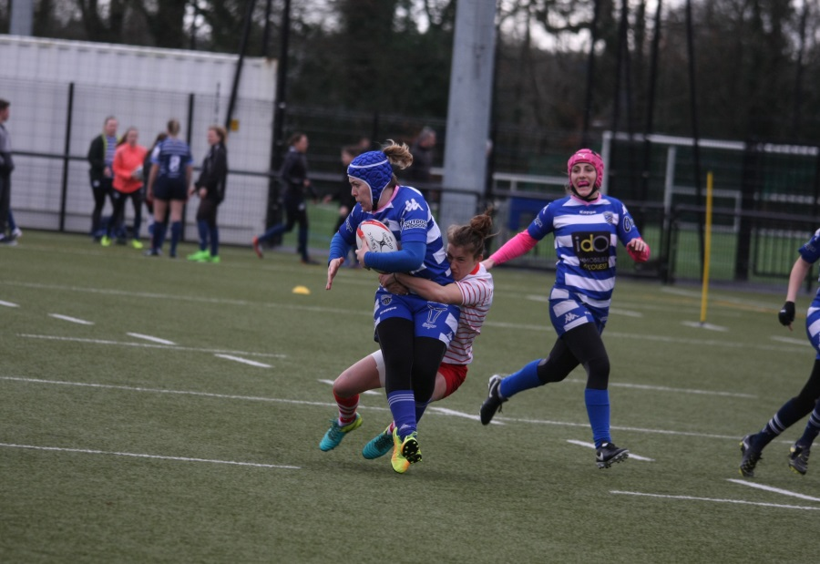
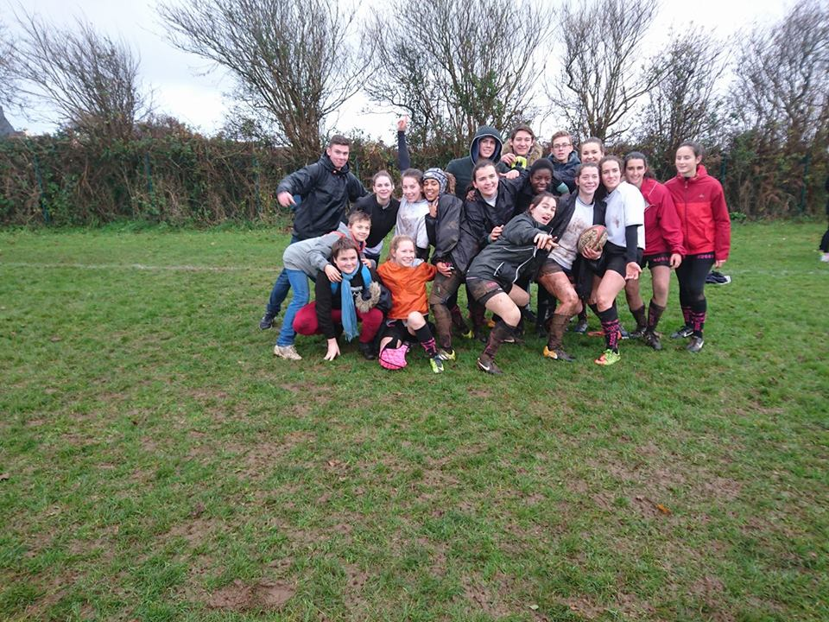
Mixité au sein de la section sportive

Slide 6
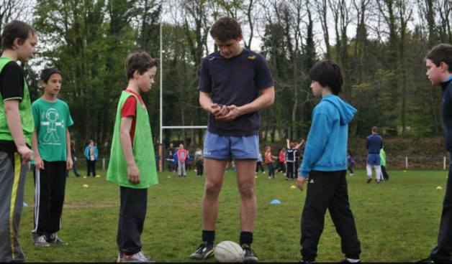
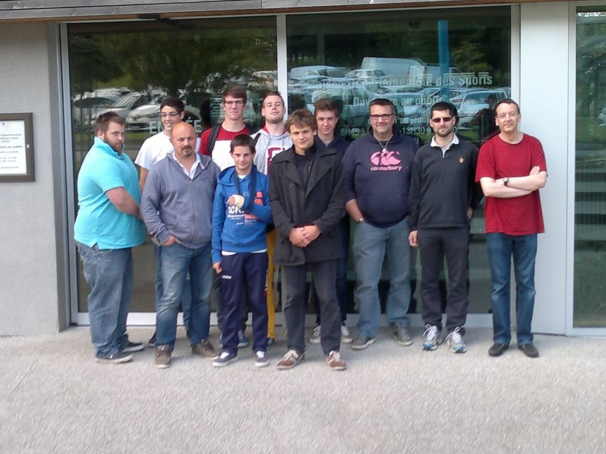
Nous proposons differentes formations aux eleves :
Formation à la Prévention et Secours Civique (PSC1)
Brevet Aptitude aux Fonctions d’Animateurs (BAFA)
Formation à l’Arbitrage
Formation d’Éducateur Fédéral – École de Rugby

Slide 7
Champion inter-pôle 2016/2017

Slide 8
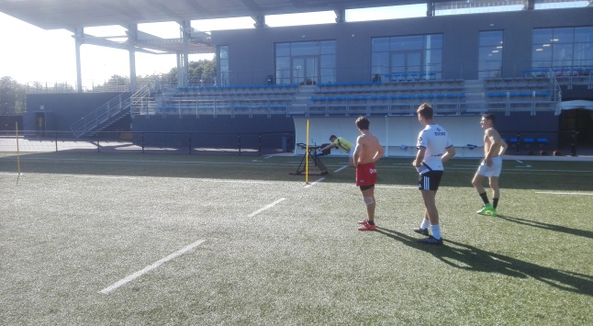
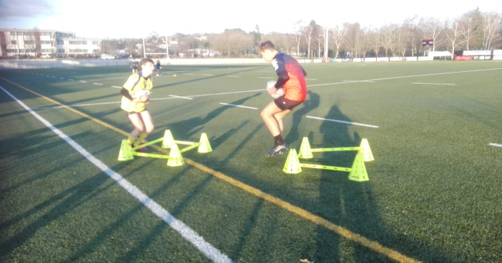
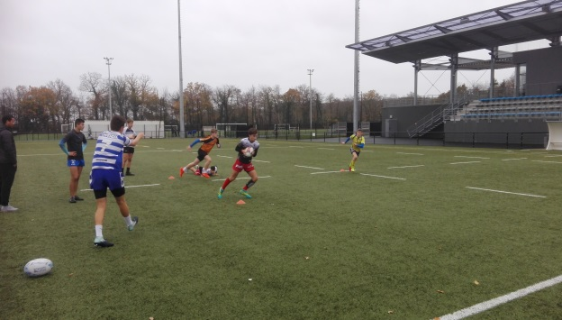
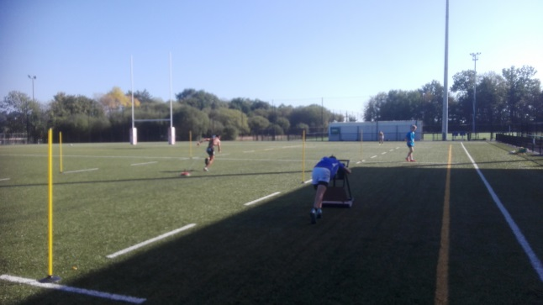
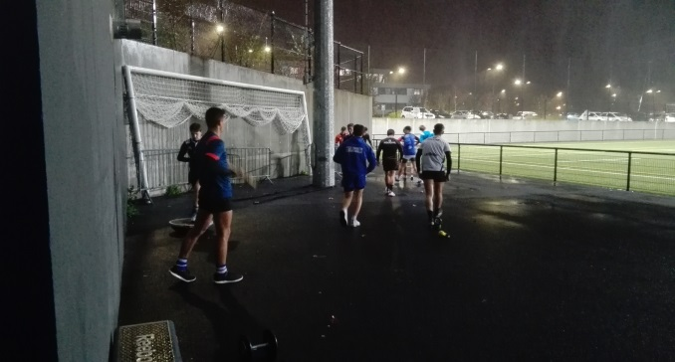
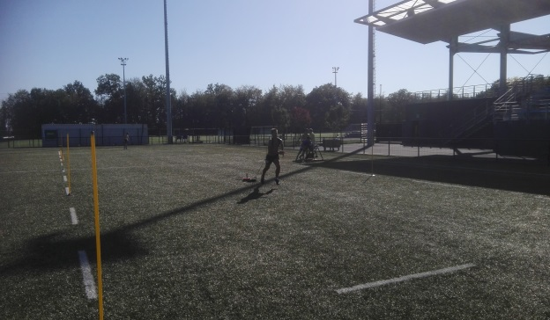
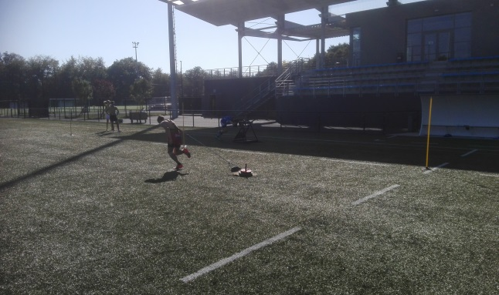
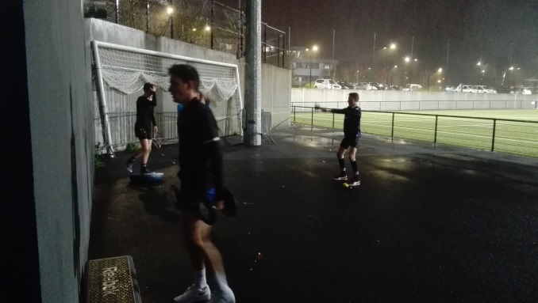
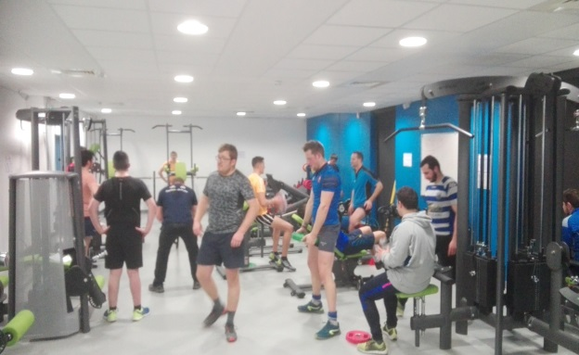
Les séances au stade de creach gwen

Slide 9
Journée de détection Pôle Cornouaille
Le Mercredi 3 Avril 2019
De 14h à 15h30
Stade de Creac’h Gwen
59 allée Loic Caradec
29000 QUIMPER
Ouvert aux garçons et filles né(e)s en 2004 et 2003

